Slide 1
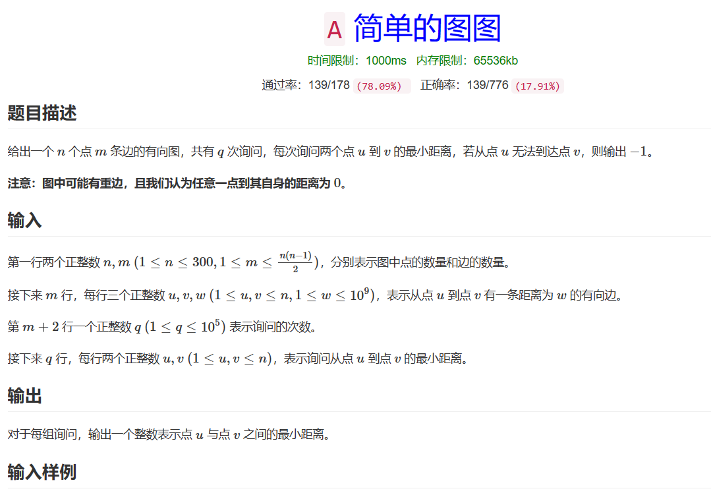

Slide 2
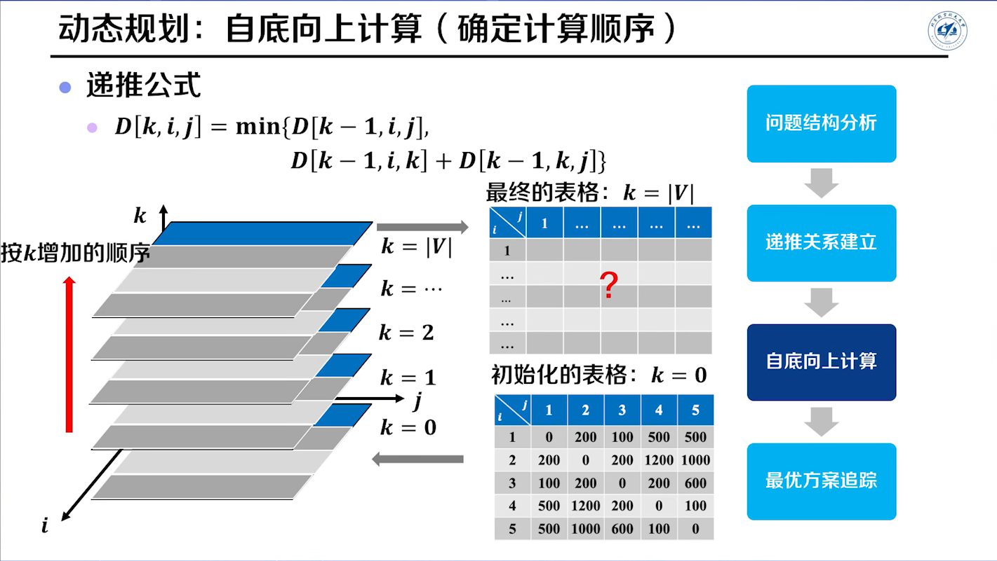
依照动态规划的转移方程，可以发现直观上需要一个三维的dp数组，从k = 0向k = V（顶点数量）依次由底向上计算，最终得到的 k = V 的表格即为最短路径矩阵
这种方式空间复杂度明显过大，需要想办法进行优化

Slide 3
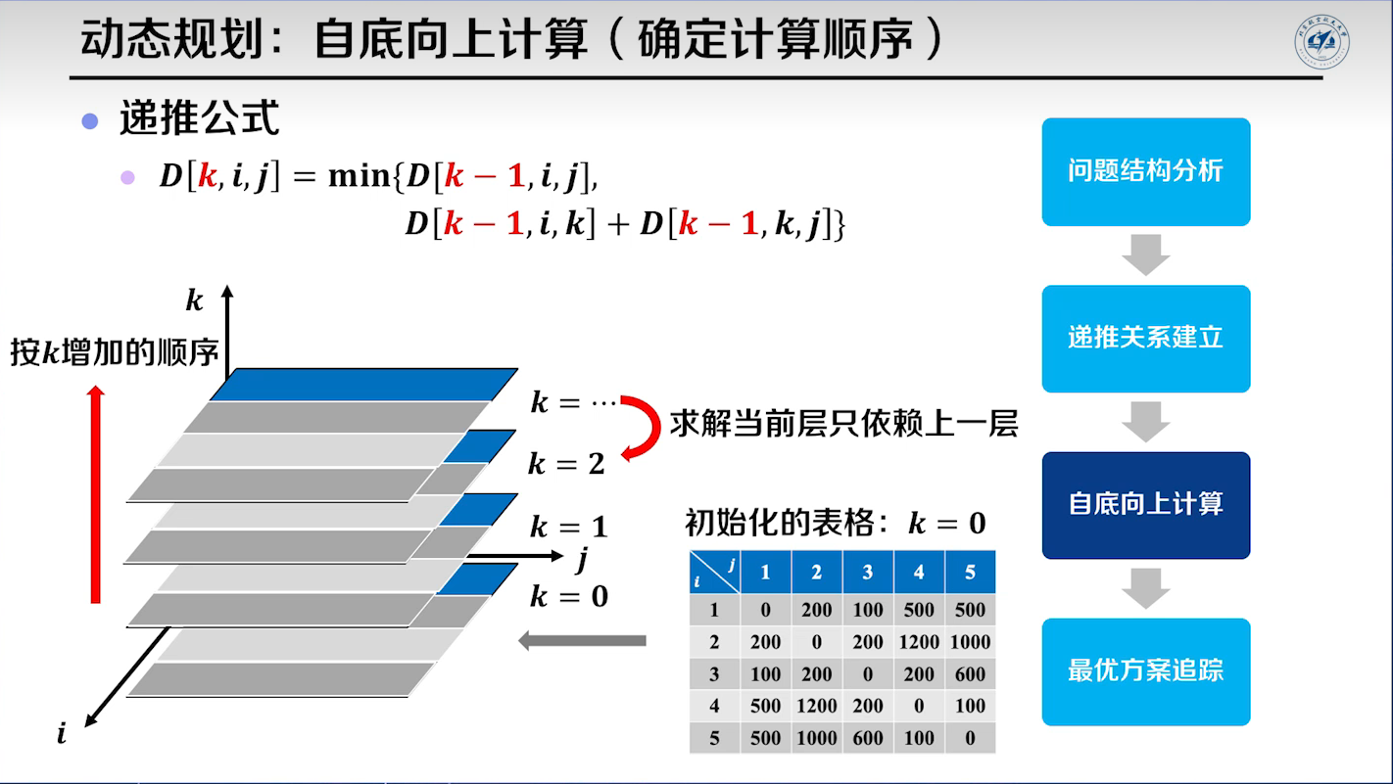
观察递归公式容易想到，求解第k层矩阵时，仅依赖第k – 1层矩阵的值，因此可以把k层矩阵压缩为两层，不断重复的更新这两层矩阵 ，就可以得到最后的最短路径矩阵

Slide 4
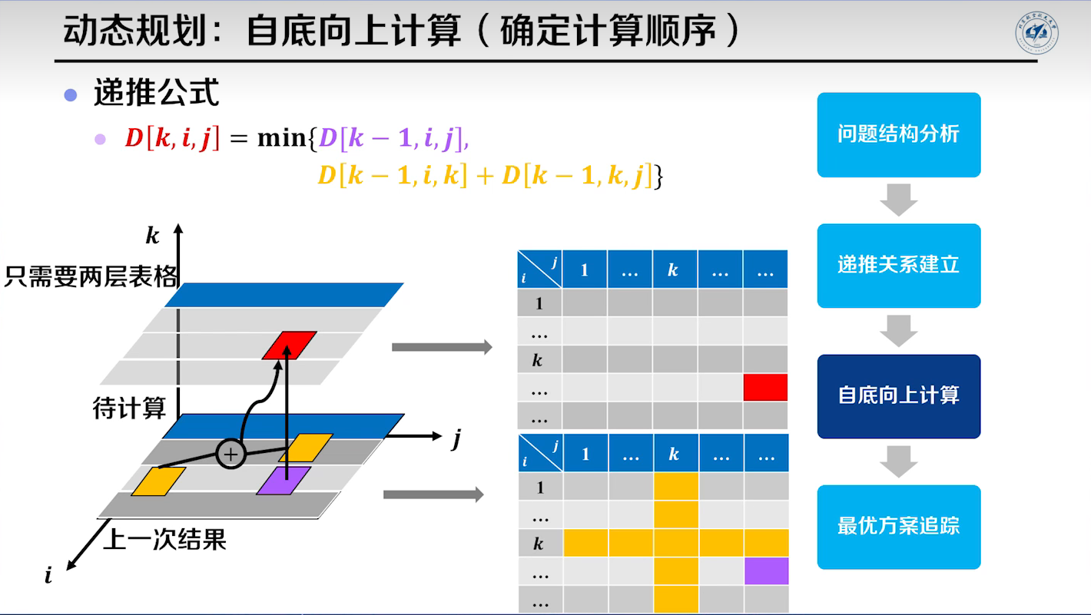
进一步观察得到，计算的过程中，在更新第k层的数时，需要用到第k – 1层的黄色十字和对应的格子（紫色），黄色十字形成的原因是D[k – 1, i, k]和D[k – 1, k, j]均被k所限制，不是i坐标为k，就是j坐标为k。而紫色的格子i，j坐标恰好和待计算的红色格子相同

Slide 5
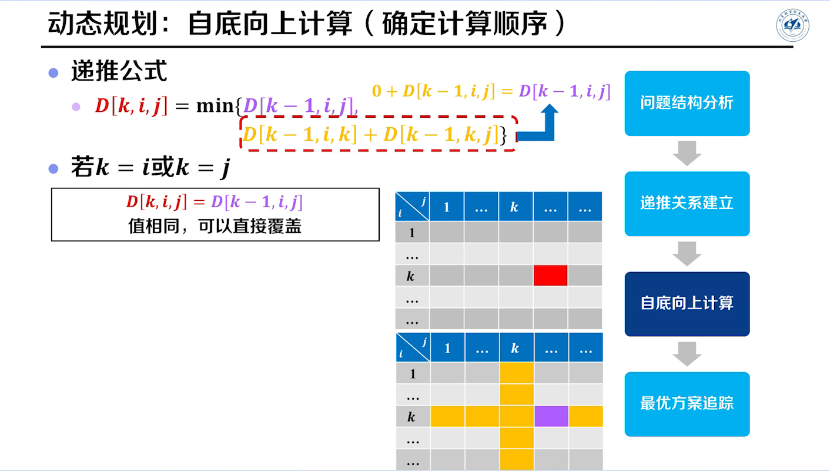
分类讨论，当紫色格子不和黄色格子重合的时候，比较的是紫色格子的值和两个对应黄色格子的值
当紫色格子和黄色格子重合的时候，可以发现黄色表达式的值等于紫色表达式的值，即两个黄色格子值相加等于紫色格子（因为其中一个黄格子等于0，另一个和紫色重合）
可以发现，即使在k – 1层上直接覆盖k层的数，也不会导致错误，因为计算依赖黄格子，而计算过程没有修改黄格子的值。

Slide 6
算法不可以处理重边的原因：
后输入的边会覆盖掉先输入的边，
而不能保证新边长度一定比旧边要短。
解决方法：取新边和旧边的更小者即可

